Slide 1


UỶ BAN NHÂN PHƯỜNG BỒ ĐỀ
TRƯỜNG MẦM NON BỒ ĐỀ
GIÁO DỤC KỸ NĂNG SỐNG
Đề tài: Hãy bảo vệ vùng riêng tư như thế nào?
Lứa tuổi: Mẫu giáo nhỡ (5-6 tuổi)
Giáo viên: Nguyễn Thị Thu Nga

Slide 2


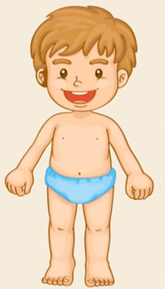
1
2
3
4

Slide 3

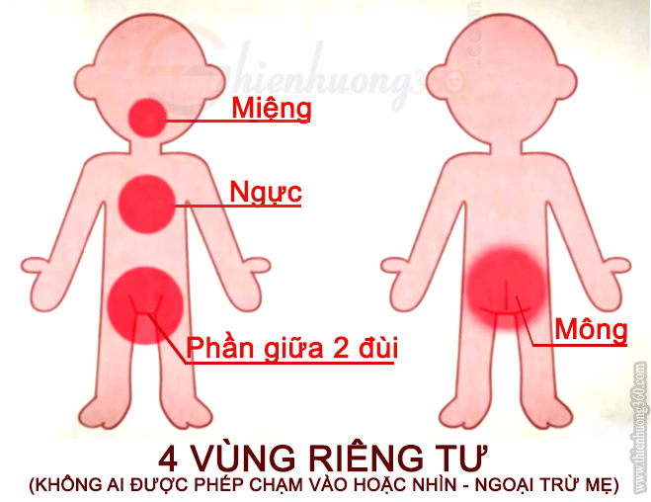
Vùng riêng tư là gì?

Slide 4

Vùng kín ( vùng đồ bơi ) của bạn trai là những vùng nào?

Slide 5
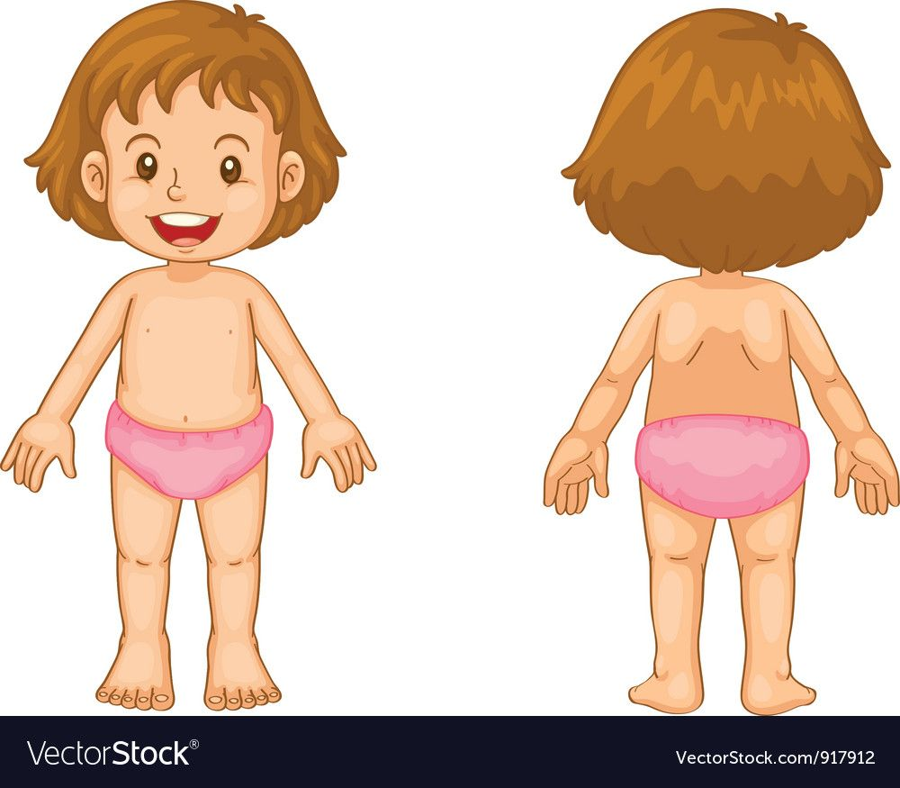
Vùng kín ( vùng đồ bơi ) của bạn gái là những vùng nào?

Slide 6


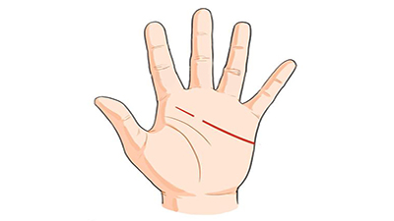

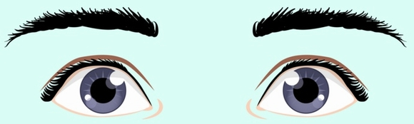
Không ai có quyền nhìn, nói hay chạm vào vùng riêng tư của các con.

Slide 7
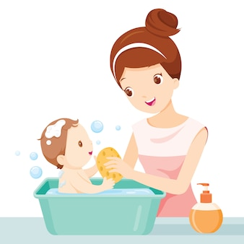
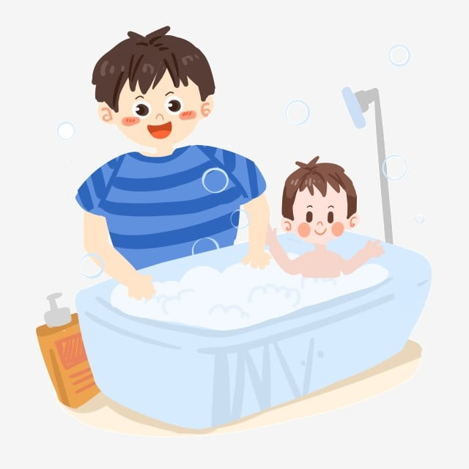
Chỉ có bố, mẹ mới có thể làm điều đó khi ôm, hôn hoặc khi tắm và vệ sinh cho các con.

Slide 8

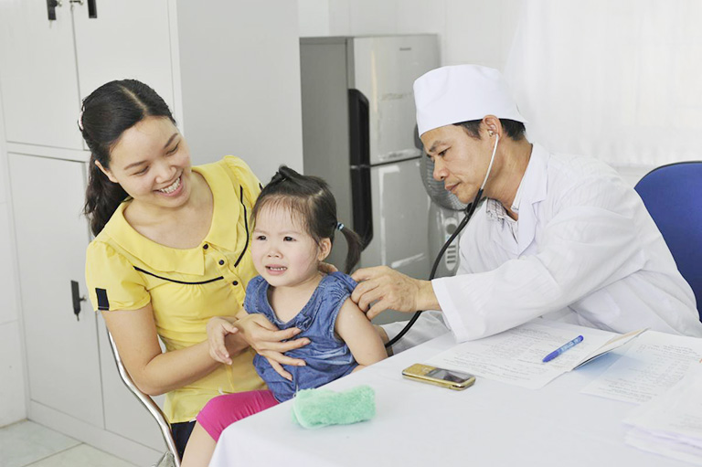
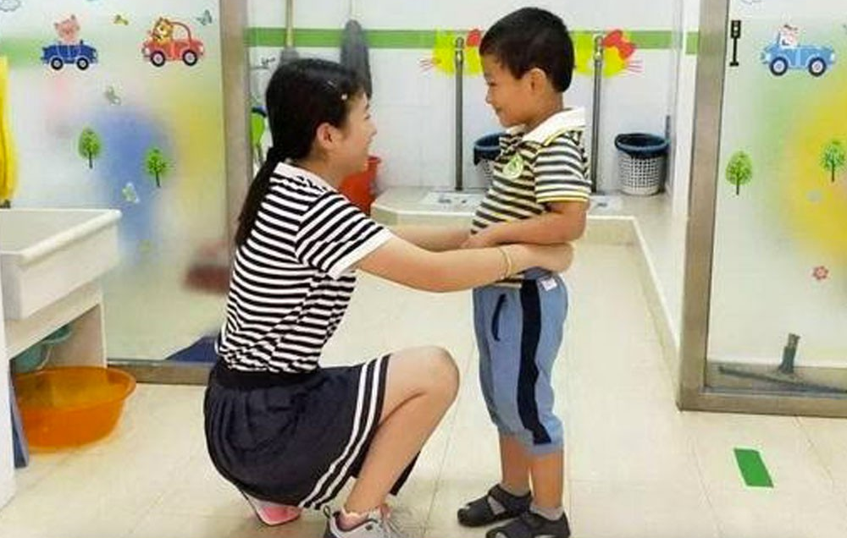
Trường hợp được phép chạm vào vùng riêng tư của các con:
Lúc con đi khám bệnh, bị thương, bị đau,…. Và phải có bố mẹ ở bên cạnh.
Sau khi con đi vệ sinh, mới cho phép người có trách nhiệm chạm vào: Cô giáo, ông bà và những người được bố mẹ cho phép.

Slide 9


Làm thế nào để bảo vệ được vùng riêng tư?

Slide 10
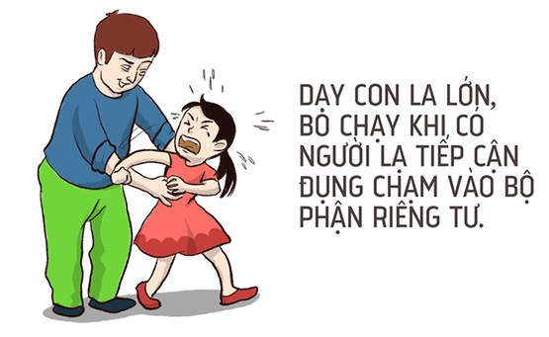
1. Không được cho ai nhìn hay chạm vào vùng riêng tư của các con

Slide 11

1. Luôn mặc đồ để che và bảo vệ vùng kín.

Slide 12
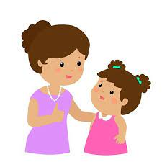
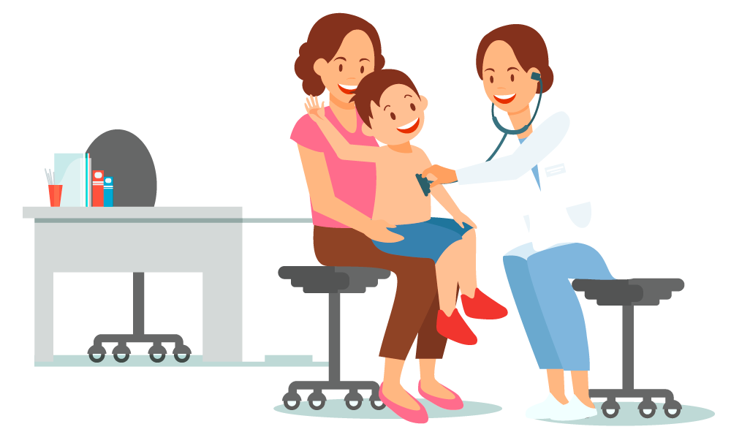
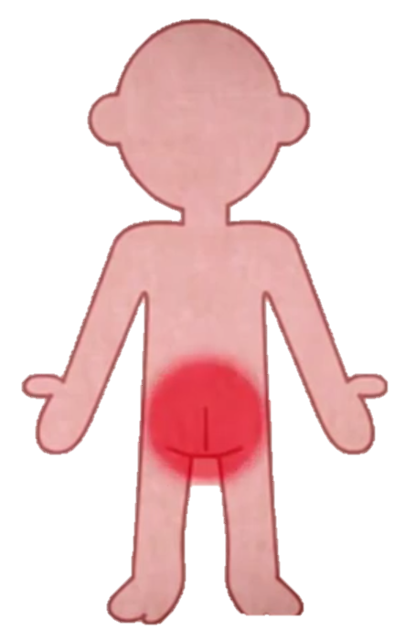
3. Nếu có biểu hiện ngứa ngáy hay đau vùng kín cần báo ngay với bố mẹ để được giúp đỡ

Slide 13
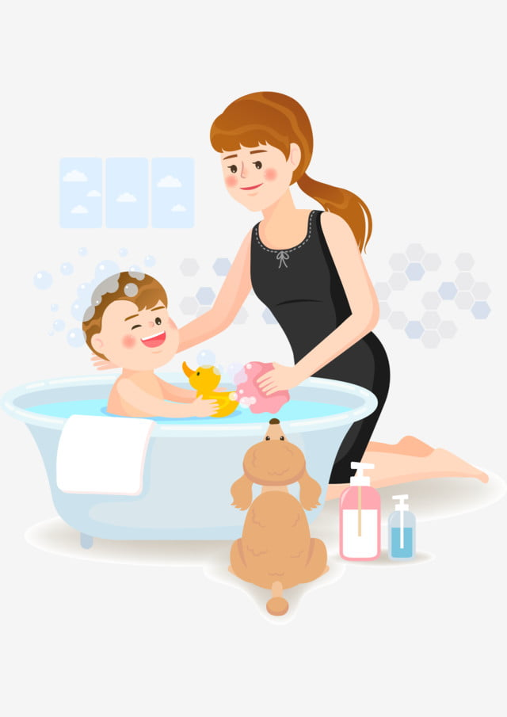
4. Tắm rửa và thay đồ mỗi ngày

Slide 14
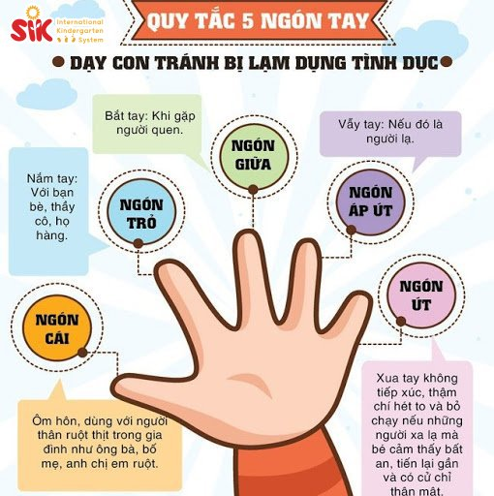
Bé hãy học thuộc quy tắc 5 ngón tay nhé!

Slide 15

Trò chơi: Chọn hình ảnh nên hay không nên?

Slide 16

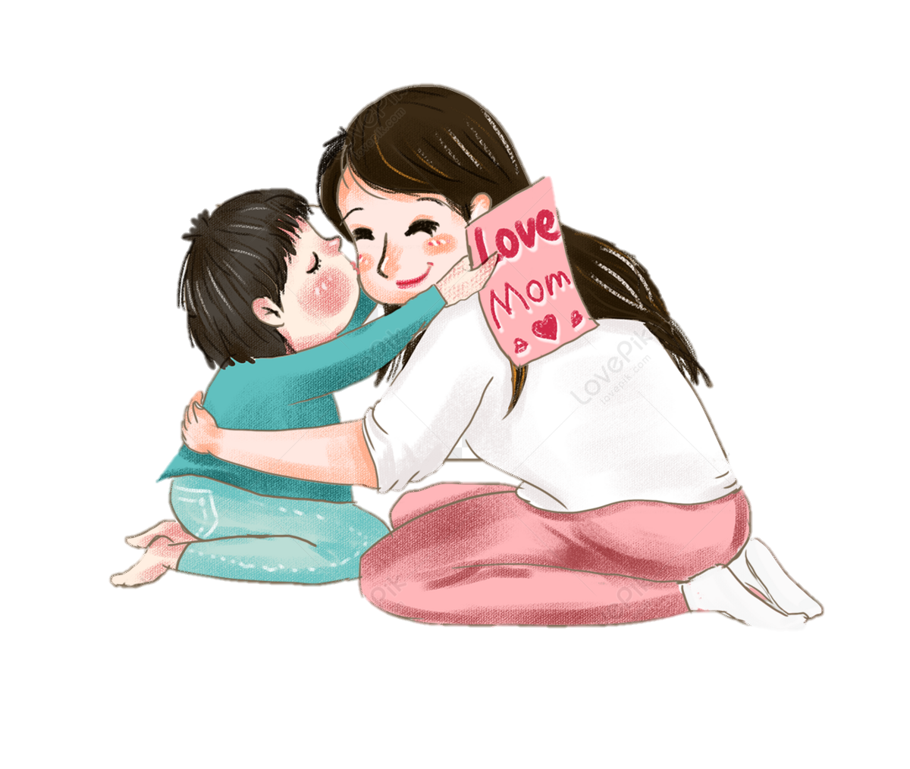


Slide 17


Slide 18
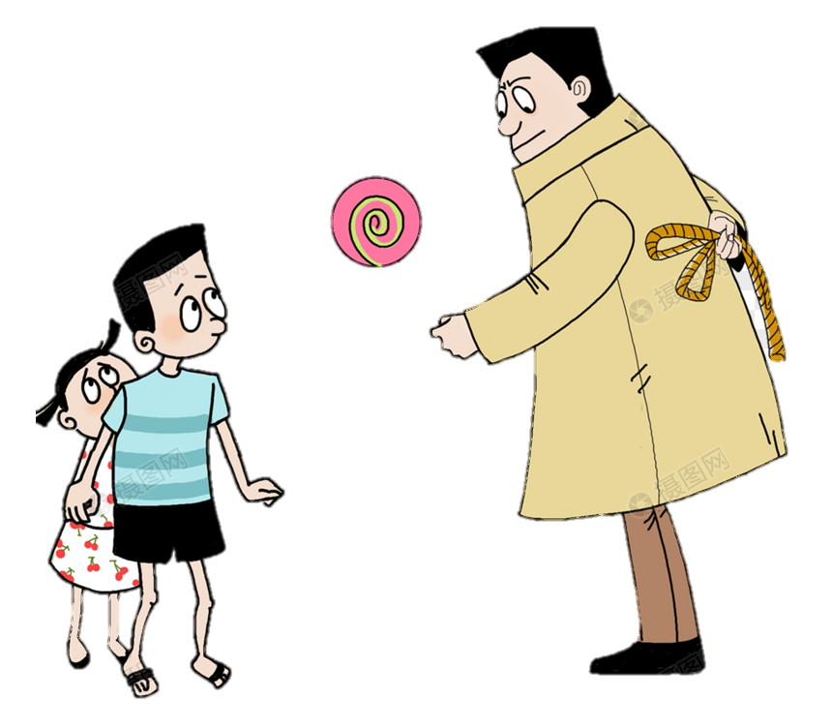


Slide 19
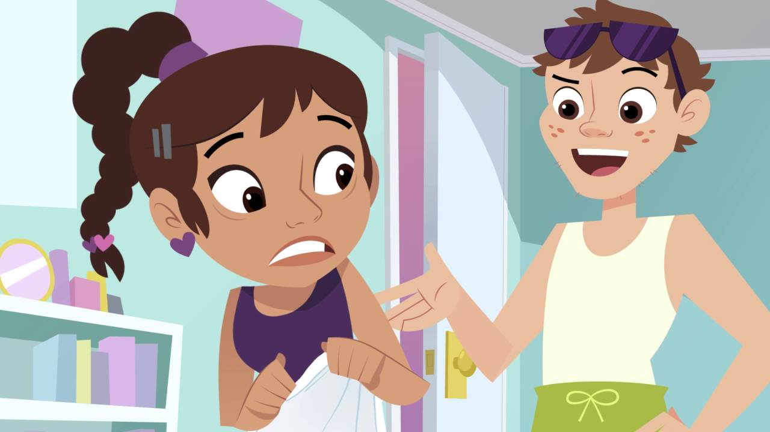

Slide 20


